Slide 1
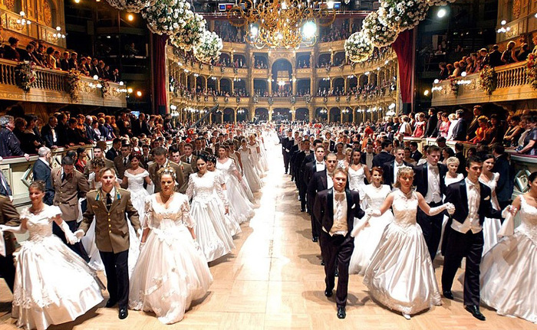

Композитори-романтики:Шопен,Ліст

Slide 2
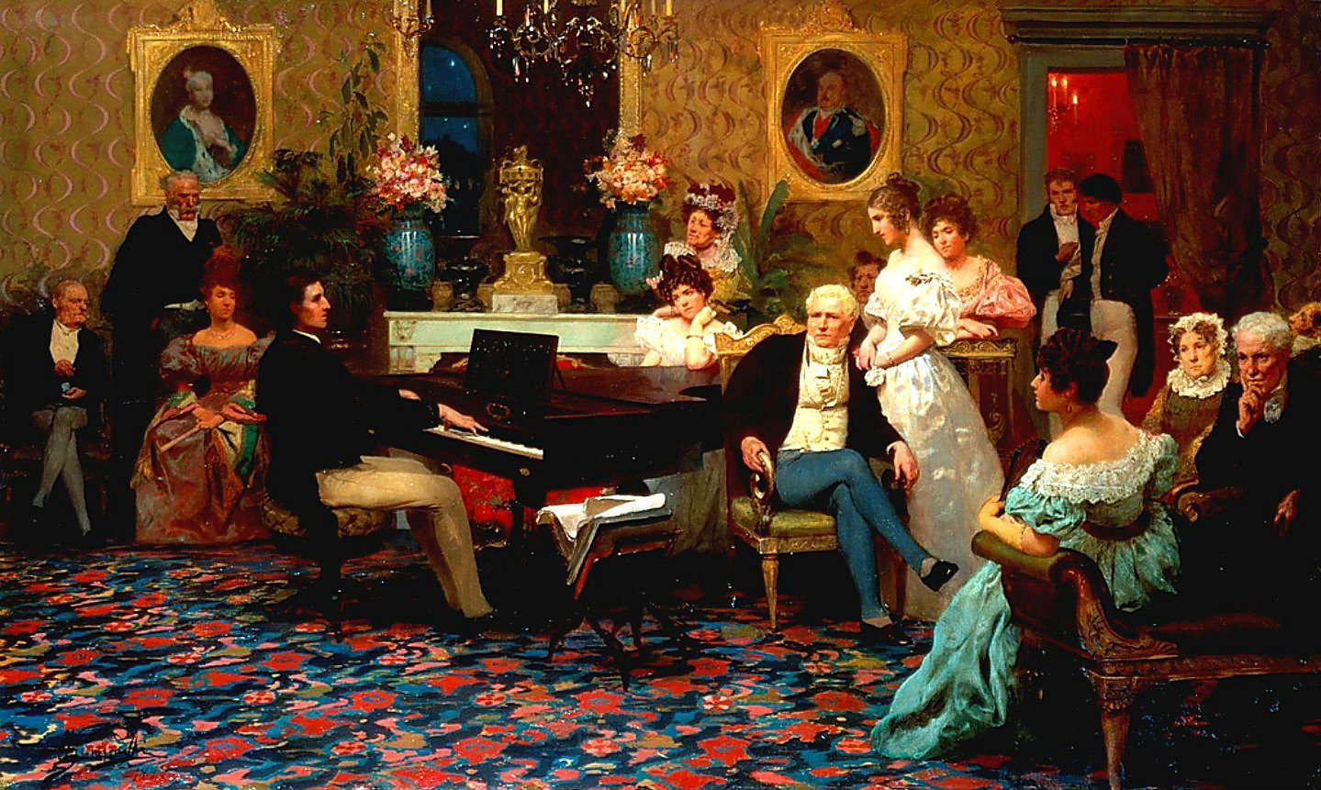
Романтизм
Це музичний стиль початку ХІХ ст. Критик Ванслов у своїй книзі сказав «Для будь-яких проявів романтизму характерна глибока незадоволеність дійсністю. Докорінне не співпадання уявлень про те, який повинен бути світ і який він є насправді.»
Романтичне світосприйняття: світ – це живе динамічне ціле, в якому все взаємопов’язано та взаємодіє в спонтанному русі. Композитор романтики по-іншому відноситься до протиріч світу: протиріччя світу це джерело розвитку всього живого. Без страждань не буває радості, без темряви не буває світла і т.д.
До композиторів-романтиків відносяться Ф.Шуберт(Австрія), Ф. Шопен(Польща), Ф.Ліст(Угорщина),Ф. Мендельсон-Бартольді(Німеччина),Р. Шуман(Німеччина) та ін. В музиці композитори намагаються передавати внутрішній стан людини, її спілкування з природою, а також риси автобіографічності.
З появою романтизму в музиці відбувається багато змін: з’являються нові жанри –
Лірична інструментальна мініатюра, романтична симфонія, інструментальна балада, ноктюрни, та музичні експромти.
Також відбувається зміна музичної форми: зжатість або розширення форми симфонії, а також переплетення різних форм, та як результат, поява нової.

Slide 3

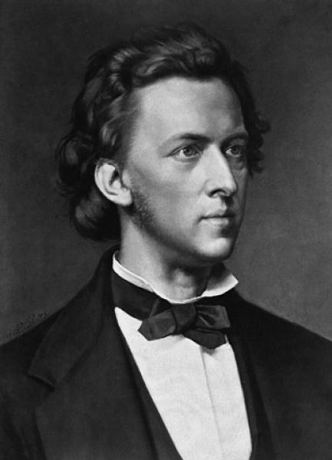
Фрідріх Шопен(1810-1849рр.)
Шопен самобутній композитор-романтик, який обмежив свою творчість лише ф-ними жанрами, але через цей інструмент він розкрив багатогранність людської природи, душевного світу людини. З одного інструменту він вичерпував палітру кольорів цілого оркестру.
Новаторство Шопена
1. Переосмислив жанр прелюдії
2. Переосмислив жанр етюду
3. Переосмислив танцювальні жанри мазурки та полонезу
4. Створив інструментальну баладу
5. Створив скерцо,як самостійний твір
Творчість Шопена суто національна, всі твори об’єднує тема батьківщини. Характерною рисою його творчості є взаємопроникнення різних жанрів: в прелюдію вводяться риси мазурки, в скерцо – риси колискової і т.д.
Шопен був методистом, мелодії мають пісенне начало та спираються на народно-пісенні інтонації польської музики.

Slide 4
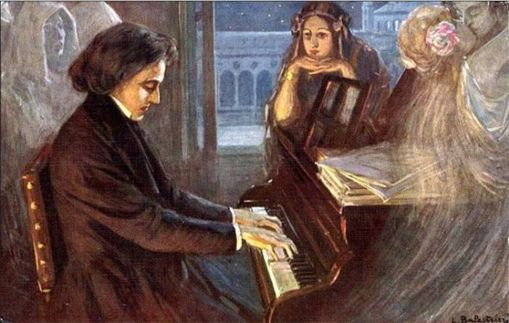
Прелюдії Шопена
Шопен вніс вагомий внесок в розвиток цього жанру. В музичну епоху барокко (Бах) прелюдія виконувала роль вступу до фуги. Шопен докорінно змінює її призначення:
1. Прелюдія – це самостійний твір, який має свій художній образ
2. Головні риси прелюдії: імпровізаційність та лаконічність
3. Головний принцип розвитку циклу:образний та ладо тональний контраст
Шопен створив цикл із 24 прелюдій, які написані по тональностям кварто-квінтового кола.
Мета: показати красу кожної тональності.
Головні завдання: створити своєрідний музичний щоденник, де кожна прелюдія – це окрема сторінка, в якій відображається внутрішній світ людини та її почуття.
Прелюдія № 4(e-moll)
В ній втілено образ страждання,самотності,відчаю. Ця прелюдія належить до сторінок самої скорботної та гостро емоційної музики Шопена – в ній втілено образ туги за батьківщиною. Мелодія побудована на речових інтонаціях, які нагадують розгублене та невпевнене запитання. Прелюдія закінчується примиренням та покірливістю.
Прелюдія № 7 (a-dur)
Ця прелюдія пронизана мелодичними та ритмічними зворотами мазурки. Начебто виникає образ батьківщини – образ просвітлений, ніжний, тендітний. За зовнішньою простотою мелодії приховується глибока продуманість всіх деталей:
Витонченість та гнучкість мелодичного малюнку, поява хроматичних оспівувань у кожній фразі – це надає музиці млявості та прозорості.
Прелюдія № 20(c-moll)
Ця прелюдія пронизана інтонаціями траурного маршу і хоча вона має акордову фактуру, в ній прослуховується прихована мелодія. Кожне проведення теми має певну функцію:
Відкритий протест народу(1 проведення) і наслідок попередньої боротьби, біль утрати, страждання по загиблим рідним.

Slide 5
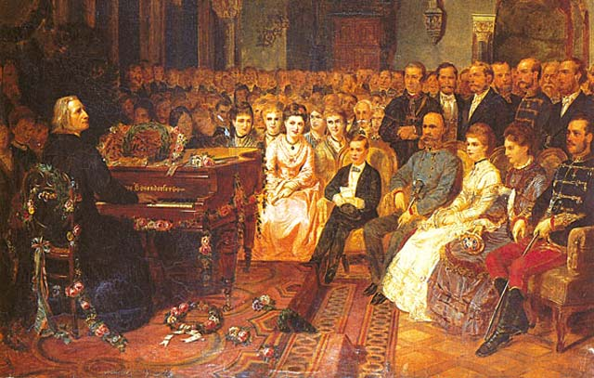
Ноктюрни. Полонези
Ноктюрн(фр - ліричний) – цей твір відносять до ліричної інструментальної мініатюри.
Шопен почав писати ноктюрни ще на батьківщині. Основоположником цього жанру був англійський композитор Джон Фільд.
Шопен збагатив внутрішній зміст ноктюрнів. Майже всі ноктюрни мали 3-ох частинну будову, в них найбільш виділені пісенні витоки мелодики, схильність композитора до орнаментальності музичного малюнку.
Для ноктюрнів Шопена характерна присутність 2-ох різноконтрастових образів.
Полонези
Полонез – це танець, який міцно увійшов в міський побут Польщі.
Будь-який із полонезів Шопена своєрідний. Він привертає увагу ємкістю музичних образів, монументальністю та розмахом віртуозного стилю, оркестровим характером, звучністю.

Slide 6
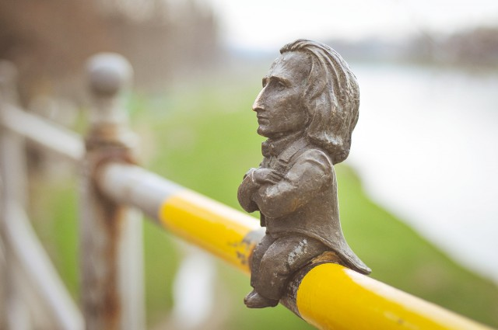
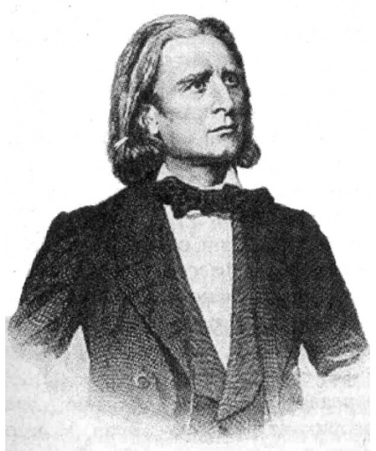
Ференц (Франц) Ліст
Ференц (Франц) Ліст (угор. Liszt Ferenc, нім. Franz Liszt; 22 жовтня 1811, Добор'ян (Райдинг), Австрійська імперія — 31 липня 1886, Байройт, Німеччина) — угорський композитор, піаніст, педагог, диригент, публіцист, представник музичногоромантизму, засновник угорської композиторської школи.
Ференц Ліст — перший піаніст, який виступав зі сольними концертами, котрими заслужив визнання як професіоналів, так і загальної публіки. Попри те, що немає жодного запису гри піаніста, він уважається одним з найвпливовіших піаністів його епохи. Одночасно був відомий своєю благодійністю: допомагав жертвам стихійних лих, сиротам, учив безкоштовно талановитих студентів — також сприяв фонду пам'яті Бетховена, пожертвувавши значні кошти на відкриття консерваторії вБудапешті.
Багато із його фортепіанних творів увійшли до традиційного репертуару — зокрема «Угорські рапсодії», «Соната сі-мінор» та два фортепіанні концерти. Зробив численні фортепіанні транскрипції популярних сцен із опер, симфоній, каприсів Паганіні та пісень Шуберта; окремі його фортепіанні твори вважаються найвищим випробуванням фортепіанної майстерності. Був автором хорової, вокальної та симфонічної музики, а органні твори Ліста посіли чільне місце у репертуарі органістів.

Slide 7
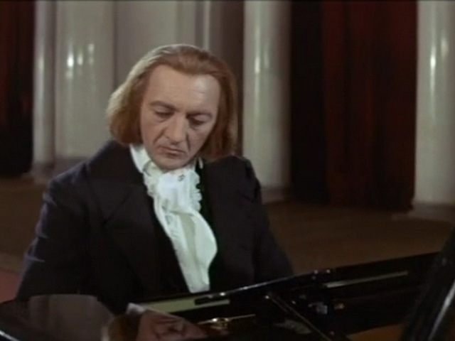
Найзначніші твори
Статуя Ф.Ліста в Байройті, Німеччина. Скульптор Арно Брекер
Опера[ред. • ред. код]
1825 — «Дон Санчо або замок кохання» (Don Sanche ou le Chateau d'Amour)
Для оркестру[ред. • ред. код]
13 симфонічних поем (1848–1861)
  «Що чутно на горі» (Ce qu'on entend sur la montagne), 1848–1849 за мотивами Гюго
  «Тассо. Скарга і тріумф» (Tasso. Lamento e triomfo), 1849 за мотивами Байрона
  «Прелюди» (Les préludes), за мотивами Ламартіна 1848, редакція 1854
  «Орфей» (Orpheus), 1853–1854
  «Прометей» (Prometheus), 1850
  «Мазепа», 1851
  «Звуки свята» (Festklänge), 1853
  «Плач за героями» (Héroïde funèbre), 1849–1850
  «Угорщина», 1854
  «Гамлет», 1858
  «Битва гуннів» (Hunnenschlacht), за картиною Кульбаха 1857
  «Ідеали» за Шиллером
  «Змалку до останку» (Von der Wiege bis yum Grabe) 1882
«Симфонія до Божественної комедії Данте» 1857
«Фауст-Симфонія» (за мотивами Гете) 1854
Для фортепіано з оркестром[ред. • ред. код]
1849 Концерт для фортепіано з оркестром № 1 Мі-бемоль мажор
1849 Концерт для фортепіано з оркестром №. 2 Ля-мажор, редакція 1861
1849 «Танок смерті» ( Totentanz), для фортепіано з оркестром, редакції 1853–1859
1852 Фантазія на угорські народні теми для фортепіано з оркестром
Для фортепіано[ред. • ред. код]
1822 Варіації на тему Діабелі
1826 12 етюдів (2-а ред 1938, 3-я ред. — «Трансцендентні етюди», 1851)
1838 «Великі етюди за Паганіні», в тому числі № 3, «Кампанела» (La Campanella); та № 5, «Полювання» (La Chasse, редакція 1851)
1841 «Аркуші з альбому» (Feuilles d'album),
1845–1848 «Балада № 1 Des-dur»
1848 «Три концертні етюди»
1848–1853 «Роки мандрів» (Années de Pèlerinage): Перший рік — Швейцарія; Другий рік — Італія — Венеція і Неаполь; Третій рік
1849 «Поетичні та релігійні гармонії» для фортепіано
1850 Мрії кохання (Liebesträume)
1851 19 «Угорських рапсодій» для фортепіано
1851 «Полонез № 1» для фортепіано
1852 «Вальс-експромт» для фортепіано
1853 Соната для фортепіано h-moll
1853 «Балада № 2» для фортепіано
1860 «Мефісто-вальс» № 1 для фортепіано
1881 «Сірі хмари» (Grey clouds) для фортепіано
1885 «Атональна багатель» для фортепіано

